Slide 1
第 十 章 浮力
初中物理（人教版）
八 年 级（下）
第1节 浮 力

Slide 2

学习目标
1、知道浮力的概念
相信大家能掌握
2、知道浮力产生的原因
3、知道决定浮力大小的因素

Slide 3
本节知识
一
浮 力
二
决定浮力大小的因素

Slide 4
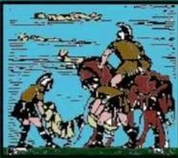
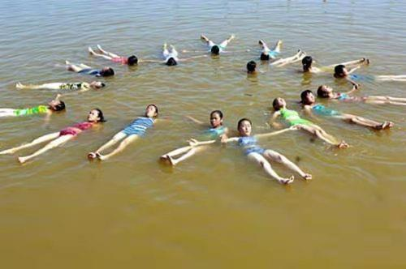

课前导入
传说大约两千年前，罗马统帅狄杜进军耶路撒冷，攻到死海岸边，下令处死俘虏来的奴隶。奴隶们被投入死海，并没有沉到水里淹死，却被海浪送回了岸边。狄杜勃然大怒，再次下令将奴隶扔进海里，但是奴隶们依旧安然无恙。狄杜大惊失色，以为奴隶们受神灵保佑，屡淹不死，只好下令将他们全部释放。
为什么他们不会下沉呢？

Slide 5
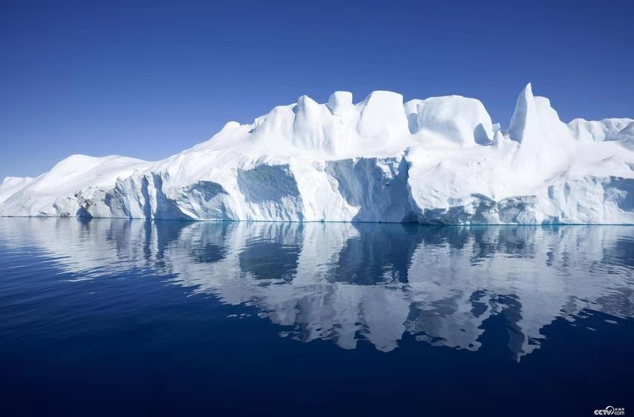
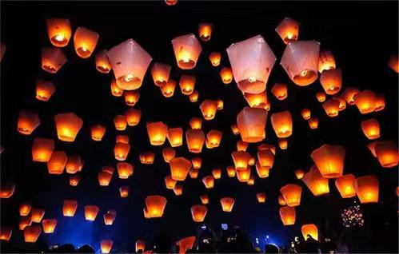
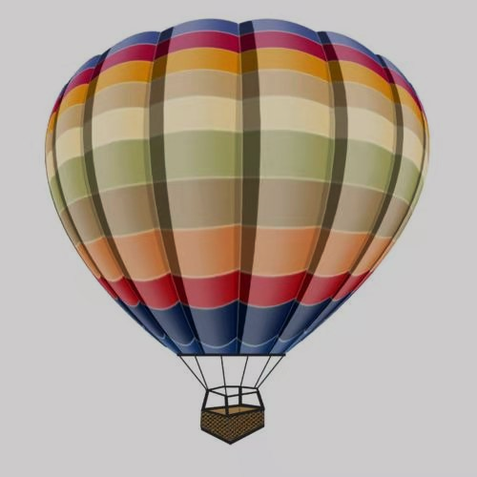
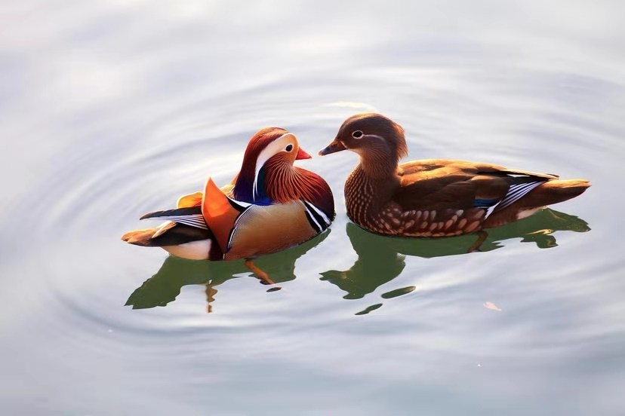
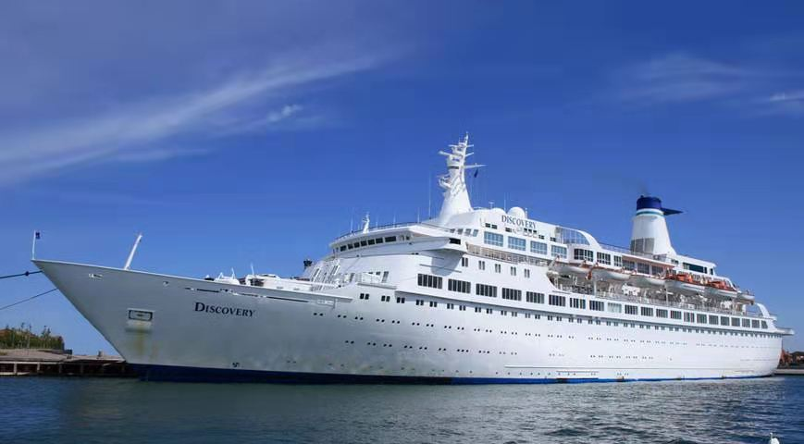
课前导入
是什么力量将它们托起来的？

Slide 6
一、浮力
F
根据二力平衡，对它们分别进行受力分析
F
F
G
G
F
G
F
G
G
浸在液体（或气体）中的物体，受到液体（或气体）向上的力，这个力叫做浮力。

Slide 7
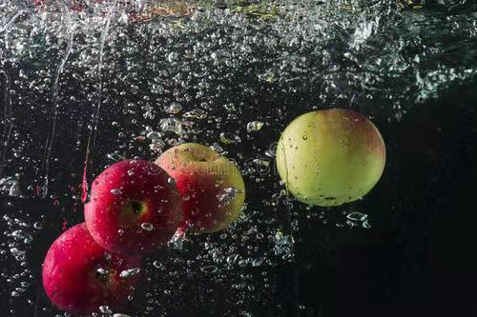
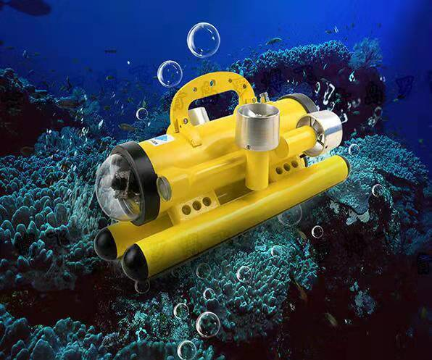
一、浮力
想一想：漂浮在水面的物体受到浮力，浸没在水中的物体也受到浮力吗？
落水的苹果
水下潜水器
“浸没”指物体完全处在液体下方。

Slide 8
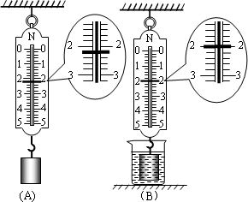
一、浮力
观察与实验1：测量浮力大小的方法
物体所受的重力为2.2N。
物体在水中受到的力为2.0N。
物体在水中所受的力减小了0.2N
结论：浸没在液体中的物体也受到浮力的作用。

Slide 9
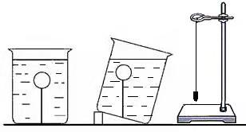
一、浮力
观察与实验2：浮力的方向
被拉直的毛线与重垂线的方向都是平行的。
被拉直的毛线
重垂线
结论：浮力的方向总是竖直向上的。

Slide 10
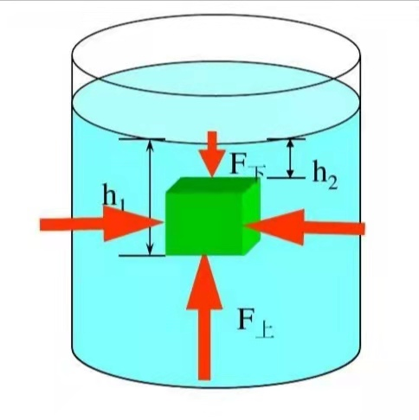
一、浮力
观察与实验3：浮力产生的原因
F=PS= ρ_{水}ghS
物体下表面：
F_{上}=P₁S= ρ_{液}gh₁S
物体上表面：
F_{下}=P₂S= ρ_{液}gh₂S
F_{浮}= F_{上}- F_{下}
结论：浮力是由于液体对物体向上和向下的压力差产生的。

Slide 11
一、浮力
1、浮力的定义：
浸在液体（或气体）中的物体受到液体（或气体）对它向上托的力，这个力叫做浮力。
部分浸入
浸在
完全浸没
2、浮力的方向：总是竖直向上
3、浮力的施力物体：液体或气体

Slide 12
一、浮力
4、求浮力大小的方法：称重法
（1）先测出物体的重力G；
（2）当物体放在液体中静止时，读出弹簧测力计
的示数G’；
（3）由力的平衡知识求出浮力：F_{浮}=G G’
5、浮力产生的原因：
浮力是由于液体对物体向上和向下的压力差产生的

Slide 13
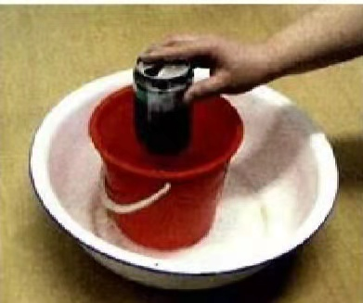
二、决定浮力大小的因素
把饮料罐用手按入水桶，饮料罐进入水中越深，手的感觉有什么变化？
问
浮力的大小和什么因素有关？
猜想：
1、浮力的大小跟物体浸在液体中的体积有关
2、浮力的大小跟物体浸没在液体中的深度有关
3、浮力大小跟液体的密度有关

Slide 14
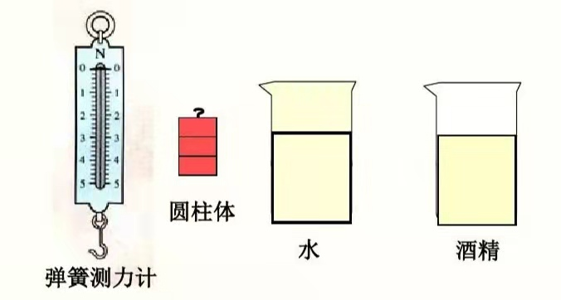
二、决定浮力大小的因素
实 验
探究浮力的大小跟哪些因素有关
实验器材
实验方法
控制变量法

Slide 15
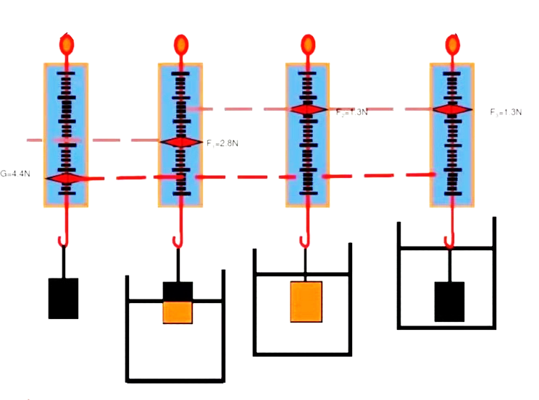
二、决定浮力大小的因素
实 验
探究浮力的大小跟哪些因素有关
将弹簧测力计下方的圆柱体放入水中，按左图操作，观察圆柱体在水中不同深度静止时，弹簧测力计的读数。
F2=1.3N
F3=1.3N
F1=2.8N
G=4.4N
水
水
水
B
C
A
1、对比A、B知：浸在液体中的物体所受的浮力与物体浸在液体中的体积有关。
小结
2、对比B、C知：浸没在液体中的物体所受的浮力与物体在液体中的深度无关。

Slide 16
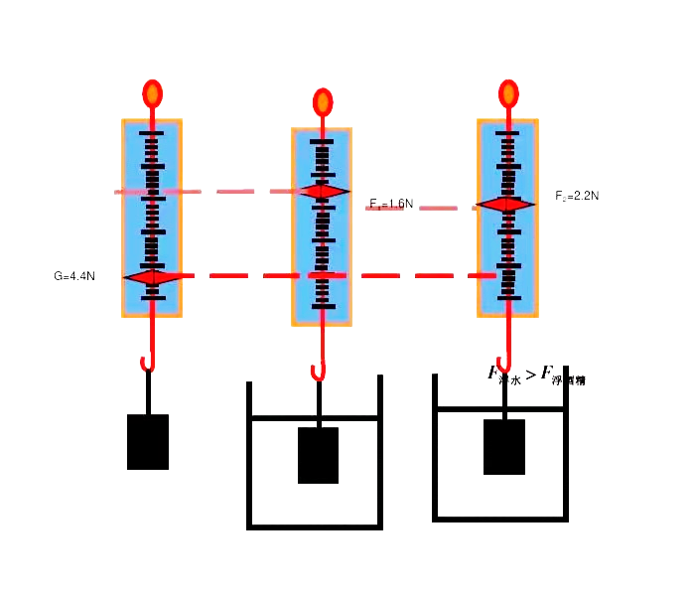
二、决定浮力大小的因素
实 验
探究浮力的大小跟哪些因素有关
将弹簧测力计下方的圆柱体浸没在不同密度的液体中，按左图操作，观察圆柱体静止时，弹簧测力计的读数。
F1=1.6N
F2=2.2N
G=4.4N
F浮水＞F浮酒精
水
酒精
浸在液体中的物体所受的浮力与液体密度与有关。
小结

Slide 17
二、决定浮力大小的因素
想想议议
1、使用体积相等的铁块与铝块可以检验哪一个猜想？
2、使用体积不等的铁块又可以检验哪一个猜想？
实验结果表明
物体在液体中所受浮力的大小，跟它浸在液体中的体积有关、跟液体密度有关。物体浸在液体中的体积越大、液体的密度越大，浮力就越大。

Slide 18
本节小结
浮力的概念，浮力的测量
浮力的产生原因
影响浮力大小的因素

Slide 19
巩固练习
1、关于浮力，下列说法中正确的是（ ）
B
A、只有浮在液体表面上的物体才受到浮力
B、一切浸入液体中的物体都受到液体对它施加的竖直向上的浮力
C、只要下沉的物体就不会受到浮力
D、浮力的方向不一定都是向上的

Slide 20
巩固练习
2、把体积相同的铁块和铝块浸没在水中，则（ ）
C
A、铁块受到的浮力大
B、铝块受到的浮力大
C、铁块与铝块受到的浮力一样大
D、无法比较浮力大小

Slide 21
巩固练习
3、潜水艇潜在水下航行，当它下潜的深度增加时，比较它所受到的压力和浮力的关系（ ）
B
A、压力越大，浮力越大
B、压力越大，浮力不变
C、压力不变，浮力增加
D、压力不变，浮力不变

Slide 22
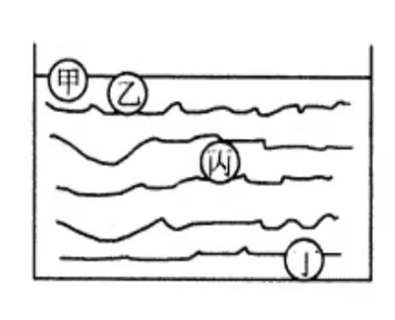
巩固练习
4、甲、乙、丙、丁是四个体积、形状相同而材料不同的球，把它们投入水中静止后的情况如图所示。它们中所受浮力最小的是（ ）
甲
乙
丙
丁
A
A、甲 B、乙 C、丙 D、丁

Slide 23

播放结束 谢谢观赏

